Slide 1
무엇이 건강보험 가입 유무에 영향을 미치는가?
201711517 반건우
201811509 나유정
201811526 이은주

Slide 2
목차
변수 설명
EDA
Logistic 회귀 분석 실시
결론

Slide 3
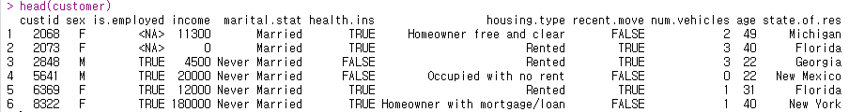
변수 설명
custid : 고객 번호 sex : 고객 성별
is.employed : 직업의 유무 income : 월 소득
marital.stat : 결혼상태 health.ins : 건강보험 가입의 유무
housing.type : 거주지 소유 상태 recent.move : 최근 이사 여부
num.vehicles : 소유 자동차 수 age:나이
state.of.res:미국의 주

Slide 4

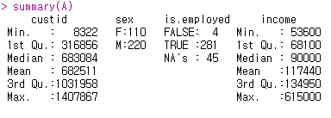
EDA-is.employed
수입이 높다고 직업을 가지고 있는 것이 아님.
즉, NA를 대처할 방법이 없기 떄문에 모든 NA 제거

Slide 5
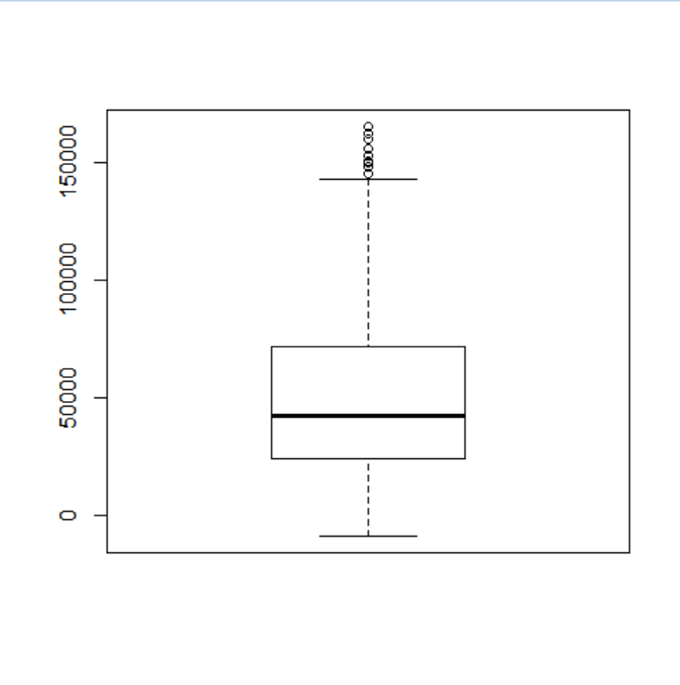
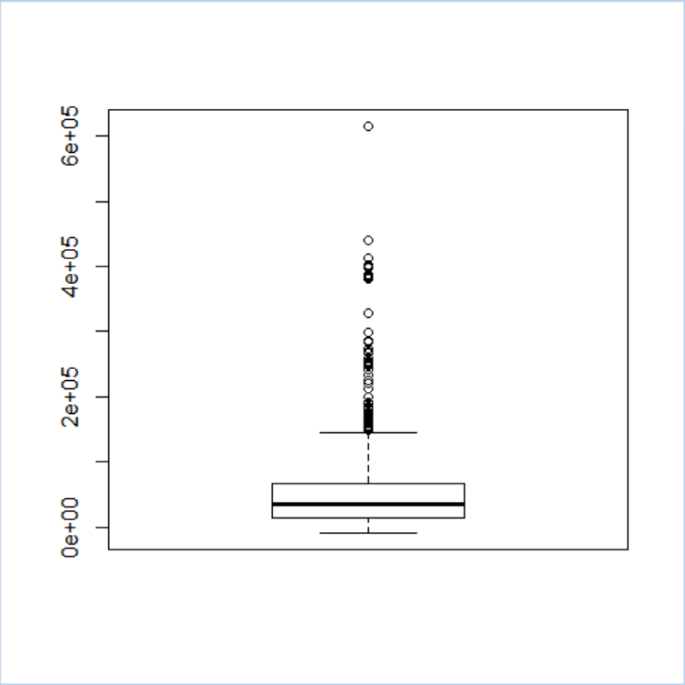
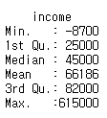

EDA-income

Slide 6
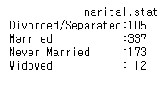

EDA-marital.stat

Slide 7
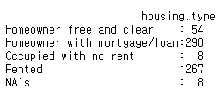
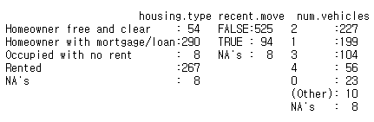
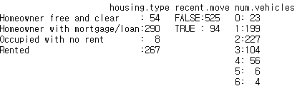
EDA-housing.type

Slide 8

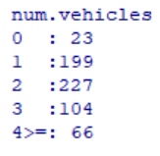
EDA-num.vehicles

Slide 9
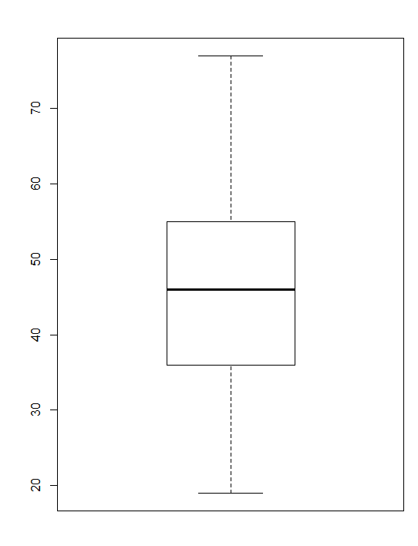
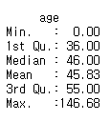

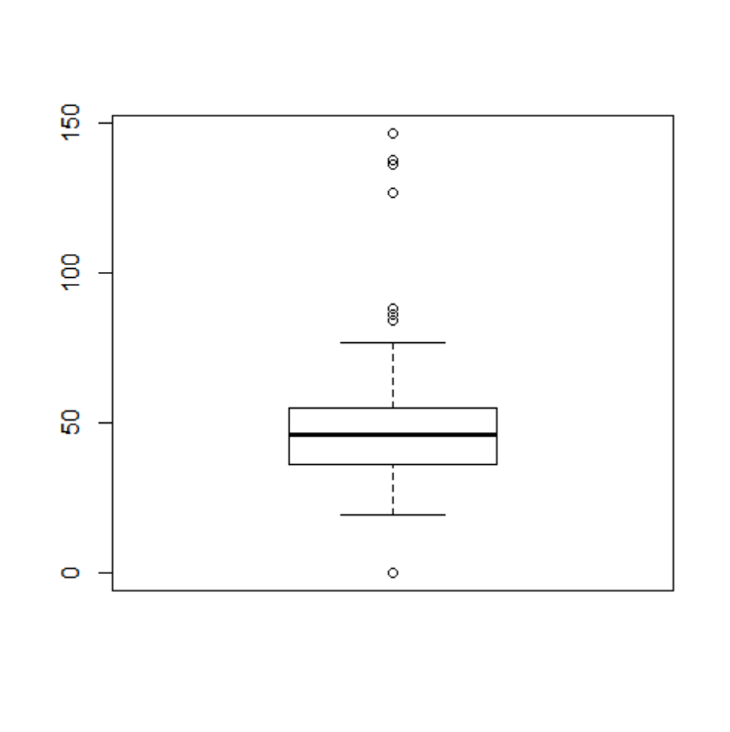

EDA-age

Slide 10
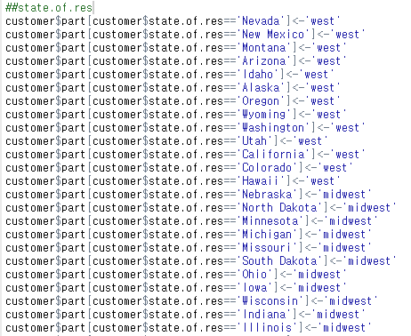

EDA-state.of.res

Slide 11


EDA

Slide 12


EDA-
즉, 직업이 있는 사람이 보험에 가입할 확률이 크다는 것을 알 수 있다.

Slide 13
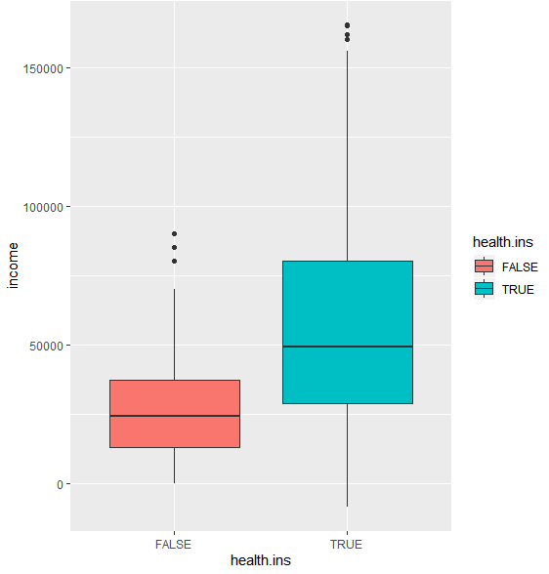
EDA-age
소득이 많을 수록 건강 보험에 가입 할 확률이
높다는 것을 알 수 있다.

Slide 14

EDA-age
결혼을 한 적이 있는 관측치는
보험에 가입되어 있을 확률이 크다.

Slide 15

EDA
일반적으로 생각했던 상식에 벗어나는 결과를 가지기 때문에 영향이 없는 변수라 생각함.

Slide 16
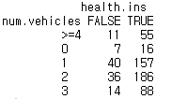
EDA
비로 보았을 때 자동차 개수가 2대 이상일 경우 보험가입 확률이 크다는 것을 알 수 있다.

Slide 17
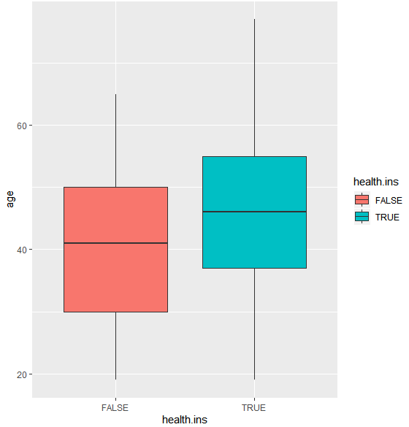
EDA
나이가 많을 수록 보험가입 되어있을
확률이 크다는 것을 알 수 있다.

Slide 18
EDA
나이가 많을 수록 보험가입 되어있을
확률이 크다는 것을 알 수 있다.

Slide 19

EDA
비율이 비슷하므로 보험 가입 유무에
상관이 있을 것 같지 않음.

Slide 20
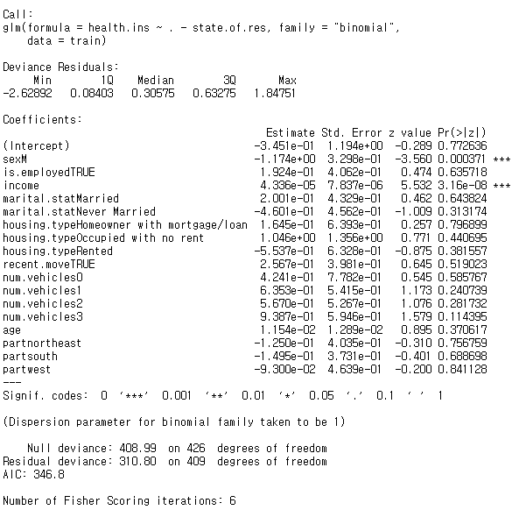

Logistic 회귀 분석

Slide 21
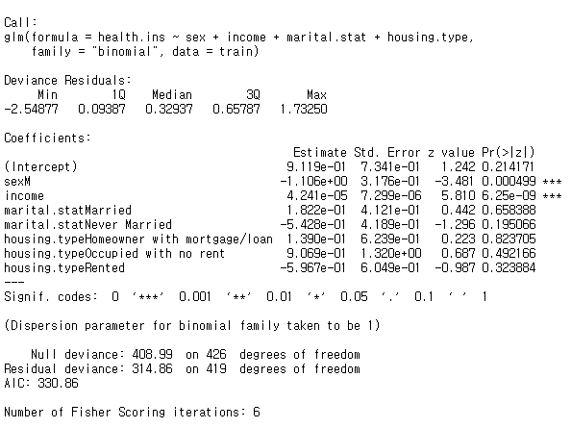

Logistic 회귀 분석

Slide 22
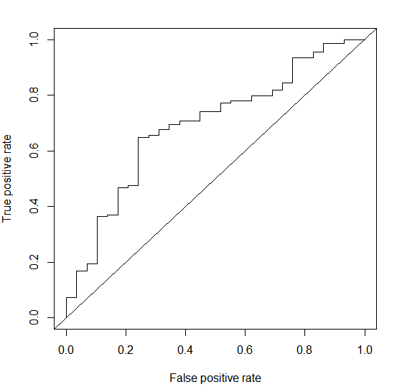


Logistic 회귀 분석

Slide 23
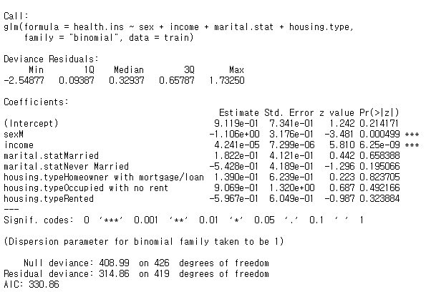

결론

